Slide 1

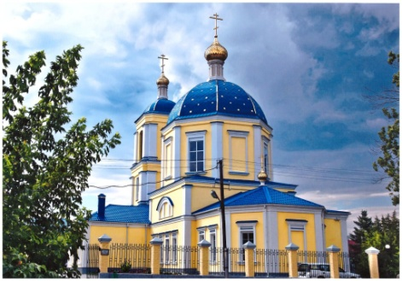
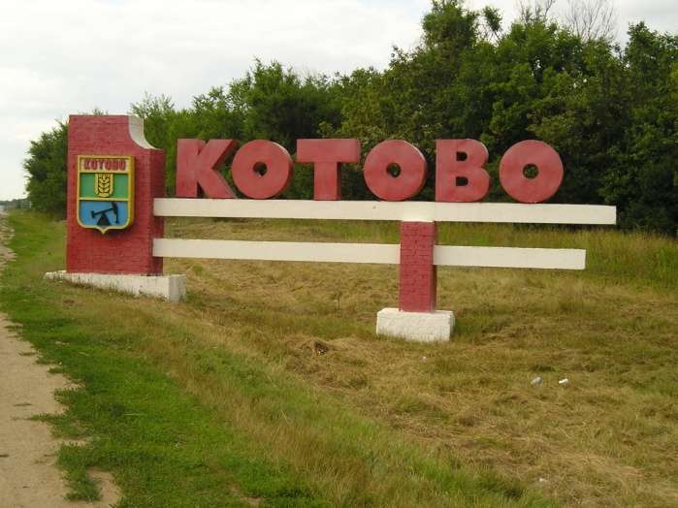
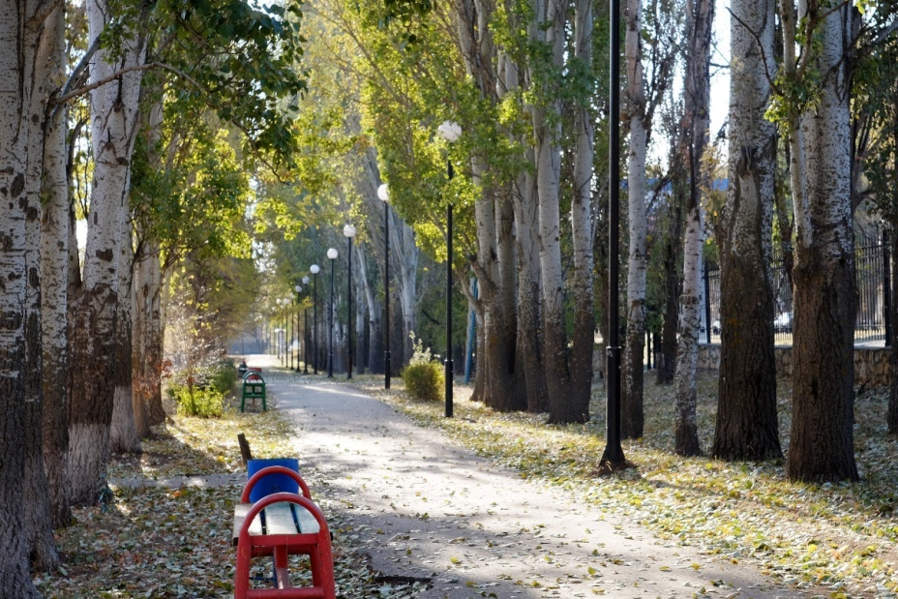
Котовский муниципальный район

Slide 2


Slide 3
Социальные партнеры
МАУК «РДК Котовского муниципального района»
ГБУЗ «ЦРБ Котовского муниципального района
ГБУ СО «Котовский ЦСОН»
«Молодая Гвардия»
«Вектор добра»

Slide 4
Волонтерские школьные отряды
«Мы» МБОУ СШ №1 г. Котово;
«Луч» МБОУ СШ №2 г. Котово;
«Инициатива» МКОУ СШ №4 г. Котово;
«Шанс» добровольческий центр МБОУ СШ №6 г. Котово;
«Лучи надежды» МКОУ Мирошниковская СШ;
«Русь» МКОУ М.Ольховская СШ;

Slide 5
«Новое поколение» МКОУ Бурлукская СШ;
«Казачата» МКОУ Попковская СШ;
«Помогай-ка» МКОУ Попковская СШ.

Slide 6
Направления деятельности
Здравоохранение и ЗОЖ
Ветераны и историческая память
Дети и молодежь
Образование
Коронавирус
Старшее поколение

Slide 7

Здравоохранение и ЗОЖ
Акция «Чистые берега»
Акция «Сдай макулатуру – спаси дерево»
Акция «Скворечник»
Акция «Мы выбираем жизнь»
Выставка рисунков «Спасибо, Донор»
Танцевальный марафон «Танцуй на здоровье»
Урок «здоровый образ жизни. Зарядка»

Slide 8
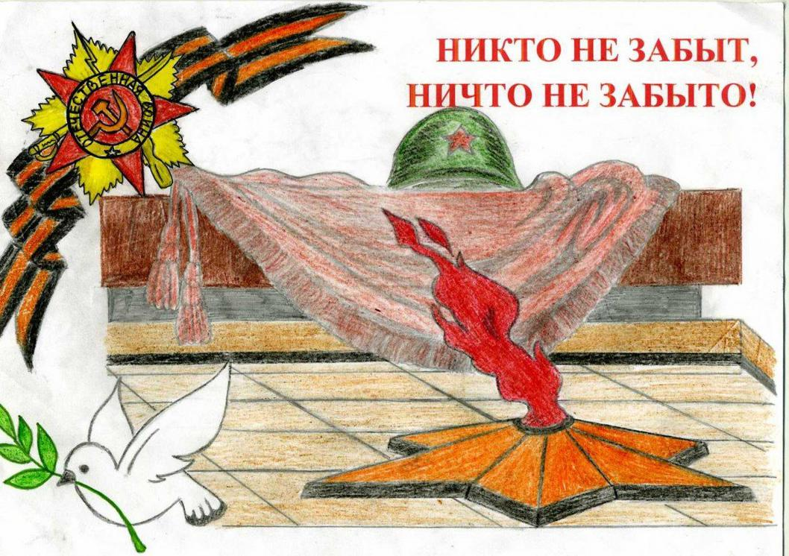
Ветераны и историческая память
Акция «Георгиевская ленточка»
Акция «Сохранить, чтобы помнить»
Акция Сталинградская ленточка»
Акция «Обелиск»
Акция «Обелиск. Котовский район»

Slide 9

Дети и молодежь
«Добрая суббота. Котово»
Акция «Безопасный интернет для детей»
Онлай-акция по поиску противоправного контента в сети…»
Акция «Субботник»

Slide 10

Образование
Акция «Подари книгу библиотеке»
Акция «День влюбленных в книгу»
Акция «День космонавтики»

Slide 11

Коронавирус
#Мы вместе. Оранжевое настроение
Акция «На свете нет чужих»

Slide 12

Старшее поколение
Акция «Для вас любимые»
Акция «Дари добро»»
Акция «Забота»

Slide 13
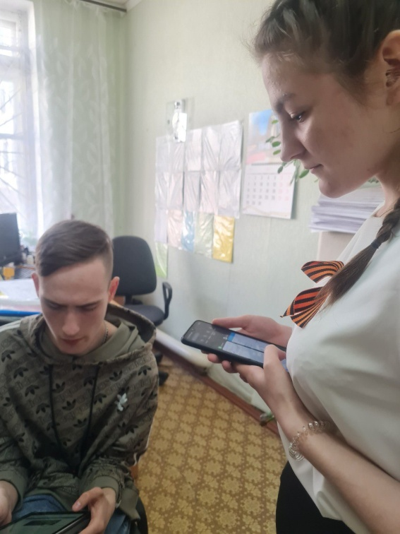
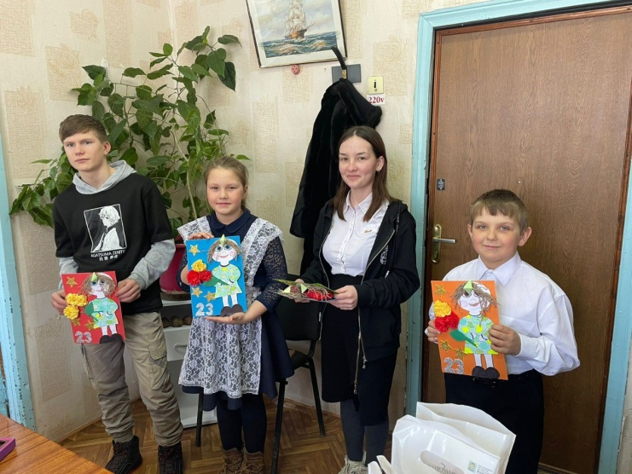
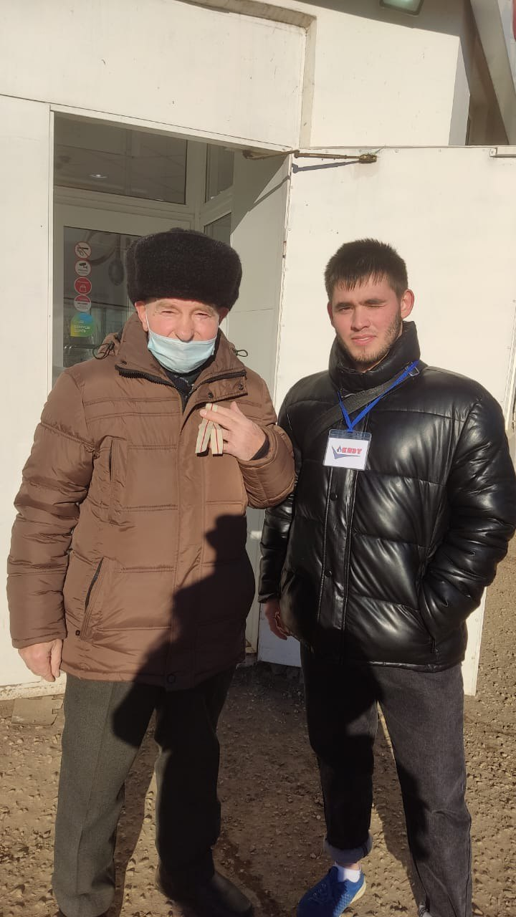
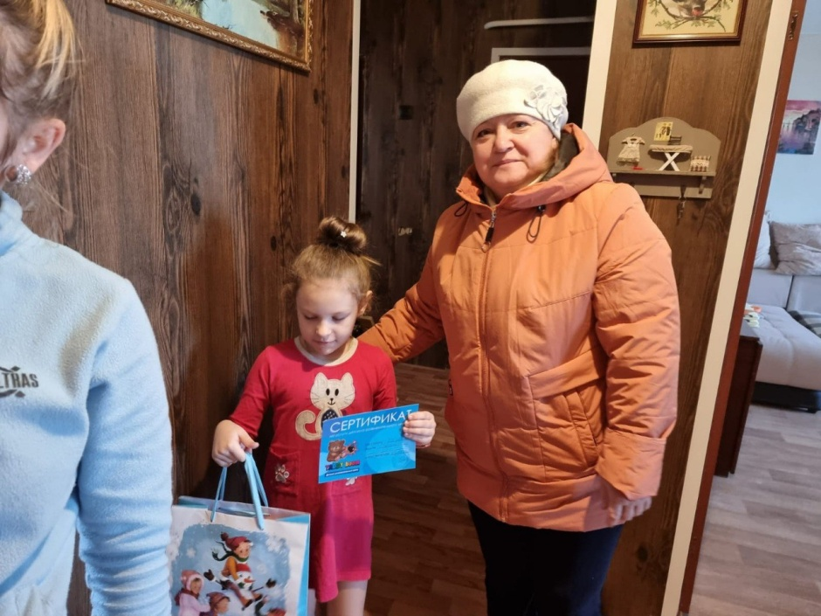

Slide 14
